Slide 1
实验要求
实验课后一周内需提交实验报告+源码，详细说明程序思想，算法原理以及用了什么数据结构，输入输出，测试结果等。
统一打包成压缩文件，命名格式：
班级+学号+姓名+实验一
压缩文件先发给各班负责人，各班负责人收齐后发到 lcj_hust@163.com即可。

Slide 2
1. 最近点对问题的算法实现
主要针对平面上的二维点，采用欧几里得距离
参考测试用例：
20个点：
(59.97, 83.32) (88.77, 14.36) (48.73, 60.74) (53.1, 16.42) (43.17, 35.21) (49.6, 4.29) (69.99, 28.2) (34.51, 11.18) (98.39, 77.15) (1.28, 75.64) (85.94, 14.88) (83.29, 61.31) (5.11, 54.88) (77.33, 6.71) (49.98, 9.79) (24.67, 54.35) (57.56, 21.51) (87.64, 36.79) (7.88, 76.58) (13.98, 77.53)
20个点：
(66.56, 40.54) (29.6, 25.61) (12.65, 28.41) (14.33, 1.57) (73.22, 67.95) (78.51, 93.27) (26.04, 28.42) (70.52, 0.04) (3.53, 40.58) (67.17, 81.87) (7.66, 29.09) (39, 40.56) (11.92, 11.37) (66.83, 91.91) (19.6, 27.62) (88.33, 52.18) (17.77, 72.98) (85.28, 82.92) (0.65, 59.82) (88.55, 89.74)
也可以自己生成，推荐随机生成，个数不要太少

Slide 3
1. 最近点对问题的算法实现
输出哪些点对是最近点对
输出这些最近点对的距离是多少

Slide 4
2. 大整数相乘
要实现两个大整数（大整数的要求见群里的实验要求）的加法、减法和乘法
输入：两个大整数
输出：加法结果，减法结果和乘法结果
参考测试用例：
11111和2222
123456789123456789和987654321987654321
2323232323232323232323232323232323232323 和
89898989898989898989898989898989898989898989

Slide 5
3. 最优二分查找树
题目要求为教材15.5-1题目
输入：例如教材上图15-10中的root表
输出：见教材15.5-1

Slide 6
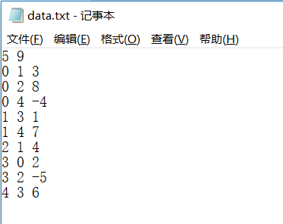
4. 图中所有节点之间的最短路径
输入：一个带权图
输入参考：用一个文件，第一行输入两个数，分别表示几个节点几条边，接下来的n行表示这n条边的起点、终点和权值，如下：
输出：图中每对节点之间的最短路径
（以上仅为参考，其他的输入方式均可，输出正确、说明清楚即可）

